Slide 1

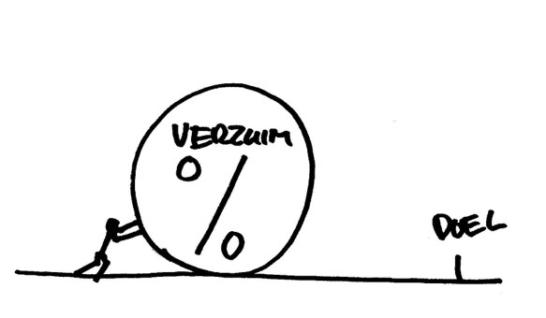

Verzuimcijfers
2023

Slide 2
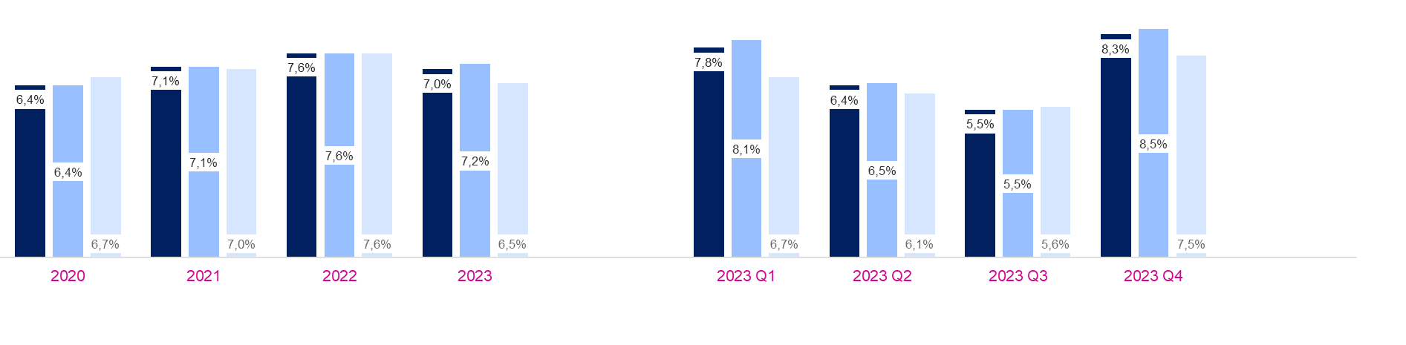
Verzuim % per jaar
Zadkine Onderwijs Diensten
Zadkinebreed​
Het verzuimpercentage is gedaald met 0,6% ten opzichte van vorig jaar en staat nu Zadkine breed op 7%​.
Het verzuimpercentage in Q4 is gestegen naar 8,3% en is m.n. in het onderwijs met 8,5% aan de hoge kant.
Onderwijs en Diensten​
Het verzuim binnen de diensten (6,5%) laat een lager percentage zien t.o.v. het onderwijs (7,2%)​
M.n. in Q4 is het percentage ten opzichte van Q3 hoger voor zowel het onderwijs als de diensten. Dit is een stijging maar ook een herkenbare golfbeweging in de winterperiode.

Slide 3
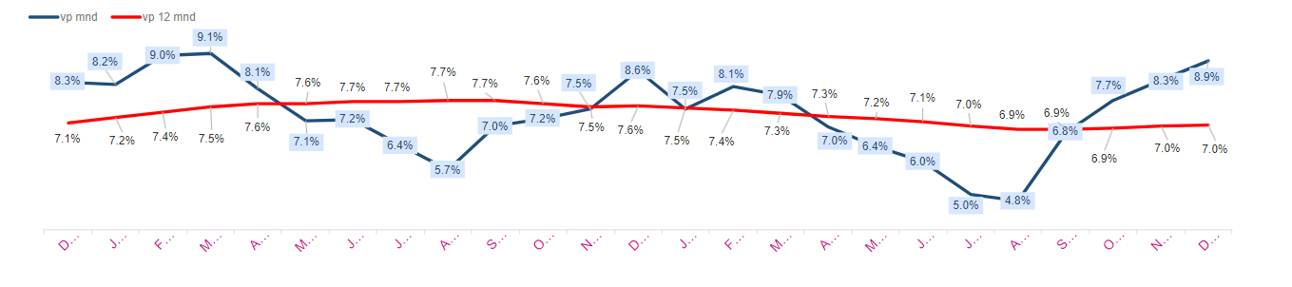
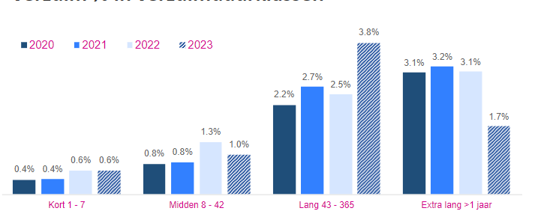
Verzuimontwikkeling
Verzuimverloop per maand
Verzuim % in verzuimduurklassen
Verzuimduur De verzuimduurklasse lang 43-365 dagen is met ruim 1,3% gestegen naar 3,8%. In deze klasse bevindt het traject bij de Bedrijfsarts plaats. Daarnaast zien we dat extra lang naar 1,7% is gedaald ten opzichte van 3,1% in 2022.

Slide 4
Verzuim en leeftijd
Zadkine - verzuim %
Onderwijs - verzuim %
Diensten - verzuim %
​ Leeftijdscategorie​ | ​ 2020​ | 2021​ ​ | 2022​ ​ | ​ 2023​ ​ ​
15 t/m 24​ | 1,1%​ | 2,3%​ | 10,7%​ | 6,0%​
25 t/m 29​ | 2,6%​ | 4,3%​ | 6,6%​ | 4,0%​
30 t/m 34​ | 4,0%​ | 5,1%​ | 7,0%​ | 6,5%​
35 t/m 39​ | 5,8%​ | 5,2%​ | 5,3%​ | 5,7%​
40 t/m 44​ | 8,0%​ | 6,2%​ | 6,7%​ | 4,9%​
45 t/m 49​ | 5,9%​ | 7,4%​ | 6,7%​ | 4,1%​
50 t/m 54​ | 6,0%​ | 5,4%​ | 7,0%​ | 9,1%​
55 t/m 59​ | 6,9%​ | 8,3%​ | 7,2%​ | 8,6%​
60 t/m 64​ | 8,1%​ | 10,2%​ | 10,7%​ | 9,5%​
>64​ | 10,8%​ | 14,3%​ | 18,4%​ | 11,2%​
Zadkine​ | 6,4%​ | 7,1%​ | 7,6%​ | 7,0%​
​ Leeftijdscategorie​ | ​ 2020​ | ​ 2021​ | ​ 2022​ | ​ 2023​ ​
15 t/m 24​ | 1,0%​ | 0,6%​ | 3,3%​ | 5,6%​
25 t/m 29​ | 3,1%​ | 4,2%​ | 7,1%​ | 4,2%​
30 t/m 34​ | 3,4%​ | 5,1%​ | 7,1%​ | 6,0%​
35 t/m 39​ | 6,5%​ | 5,7%​ | 5,2%​ | 6,5%​
40 t/m 44​ | 8,8%​ | 6,8%​ | 6,7%​ | 5,5%​
45 t/m 49​ | 5,1%​ | 6,8%​ | 5,8%​ | 3,9%​
50 t/m 54​ | 6,1%​ | 5,7%​ | 7,4%​ | 10,2%​
55 t/m 59​ | 6,5%​ | 8,5%​ | 7,1%​ | 7,6%​
60 t/m 64​ | 8,0%​ | 10,0%​ | 10,7%​ | 10,0%​
>64​ | 11,6%​ | 16,0%​ | 22,1%​ | 10,7%​
Onderwijs​ | 6,4%​ | 7,1%​ | 7,6%​ | 7,2%​
​ Leeftijdscategorie​ | ​ 2020​ | ​ 2021​ | ​ 2022​ | ​ 2023​ ​
15 t/m 24​ | 2,7%​ | 20,9%​ | 14,6%​ | 8,9%​
25 t/m 29​ | 0,6%​ | 5,1%​ | 2,0%​ | 2,8%​
30 t/m 34​ | 7,1%​ | 5,4%​ | 6,4%​ | 8,8%​
35 t/m 39​ | 2,8%​ | 3,3%​ | 5,6%​ | 2,4%​
40 t/m 44​ | 6,1%​ | 4,7%​ | 6,8%​ | 2,4%​
45 t/m 49​ | 8,6%​ | 9,4%​ | 9,2%​ | 4,5%​
50 t/m 54​ | 5,8%​ | 4,4%​ | 5,9%​ | 5,0%​
55 t/m 59​ | 7,9%​ | 8,0%​ | 7,8%​ | 11,3%​
60 t/m 64​ | 8,5%​ | 11,2%​ | 10,6%​ | 8,1%​
>64​ | 8,4%​ | 9,4%​ | 8,0%​ | 13,1%​
Diensten​ | 6,7%​ | 7,0%​ | 7,6%​ | 6,5%​
De verzuimcijfers blijven hoog in de leeftijdscategorie boven de 50>. We zien daarentegen wel dat dat het verzuimcijfer Zadkine breed is gedaald boven de 60>. De stijging bij de diensten in de leeftijdscategorie 30 t/m 34 is met 2,4% gestegen naar 8,8%.

Slide 5
Interventies
Op basis van de rapportage voor het vierde kwartaal bieden we hieronder een overzicht van de interventies die zijn ingezet.
Frequent verzuim: In het afgelopen kwartaal is de workflow voor frequente verzuimgevallen succesvol geïntegreerd in Afas/Insite. De reacties zijn positief en de verzuimspecialist constateert dat dit leidinggevenden eerder aanzet tot nadenken, waardoor er constructievere gesprekken met de medewerker plaatsvinden. Dit heeft geresulteerd in een verhoogde focus op preventieve maatregelen in de aanpak van verzuim.
Werkdruk: Recentelijk is er een enquête over werkdruk uitgevoerd, en de verkregen resultaten zullen worden geïntegreerd in de werkdrukcoalitie om een plan te ontwikkelen. De vastgestelde werkdruk blijkt met name hoog te zijn in het onderwijs. Door samen met de coalitie gerichte aandacht te besteden aan dit probleem, streven we ernaar de werkdruk te verminderen en daarmee ook het verzuim te laten afnemen.
Verzuimteam: In het afgelopen kwartaal hebben er diverse wijzigingen plaatsgevonden in het verzuimteam. Momenteel zien we positieve resultaten van deze veranderingen. De uitbreiding van de verzuimadministratie zorgt voor een goede afstemming met de bedrijfsarts en zorgt voor meer controle op de ziek- en betermeldingen. Door de verzuimspecialist doelgericht in te zetten, ervaren leidinggevenden meer alertheid en betere ondersteuning, wat zich vertaalt naar meer aandacht voor de medewerkers.
Zadkine Academie: Binnenkort zullen we binnen HRM een planning maken voor een nieuwe reeks workshops via de Zadkine Academie. Deelnemers van vorig jaar hebben zeer positieve feedback gegeven, vooral met betrekking tot het feit dat ze de opgedane kennis direct in de praktijk kunnen toepassen op basis van onderstaande workshops:
Leiderschap bij Verzuim: Trainingen over effectief leiderschap in situaties van verzuim.
Het Goede Gesprek bij Verzuim: Nadruk op het voeren van constructieve gesprekken in verzuimsituaties.
Daarnaast hebben we naar aanleiding van externe workshops een presentatie gemaakt om te onderzoeken of we deze in de toekomst intern kunnen overdragen, vanuit de HR-adviseur naar de leidinggevenden toe.

Slide 6
Plan van aanpak 2024
Naar aanleiding van het jaar 2023 zullen we de volgende initiatieven inzetten voor de komende periode:
Aanbod Zadkine Academie: Ons doel is om het aanbod op de academie uit te breiden voor alle medewerkers met diverse workshops, waaronder trainingen zoals "Jouw grenzen bewaken" en "Essenties van projectmatig werken".
Vitaliteit- en Werkdrukportaal: We streven ernaar het Vitaliteit- en Werkdrukportaal te verbeteren en actueler en relevanter te maken. Hierdoor willen we medewerkers meer mogelijkheden bieden voor ondersteuning, met name op het gebied van werkdruk en vitaliteit.
Samen zorgen voor een gezonde werkomgeving: Het "Verzuimteam" zal leidinggevenden regelmatig informeren over relevant intern en extern nieuws. Daarnaast bieden we persoonlijke en professionele ondersteuning aan medewerkers via leidinggevenden, met het oog op goed werkgeverschap.
Start voorjaar 2024: In het voorjaar zullen we onze focus leggen op zowel het medewerker onderzoek als de vitaliteitsweek. Diverse acties zijn al voorbereid.
Werk gerelateerd verzuim: In de terugkoppeling van de bedrijfsarts lezen we regelmatig dat het verzuim van medewerkers werk gerelateerd is. Hier zullen we de komende periode extra aandacht aan besteden en een proces voor gaan inrichten.
Re-integratie activiteiten: Het Verzuimteam zal, in nauwe samenwerking met de adviseurs, de re-integratie van medewerkers intensiever benaderen op aanbeveling van de Bedrijfsarts.
Afspraak bedrijfsarts: Veel medewerkers annuleren of komen niet opdagen voor de afspraak met de bedrijfsarts. Hier zullen we het komende jaar extra maatregelen voor gaan treffen.
Managementcijfers verzuim: Momenteel wordt er in samenwerking met HR en IT gewerkt aan een dashboard voor managers met verzuimcijfers.
Aanbesteding arbodienst: Het gesprek met de Ondernemingsraad over de aanbesteding van Arbo dienstverlening is hervat. We verwachten dat het traject van de aanbesteding in Q1 2024 weer wordt opgepakt, met als doel om met ingang van 1-1-2025 een arbodienstverlener gecontracteerd te hebben.
Conclusie:
Het verzuimcijfer over 2023 is met 7% lager dan vorig jaar, maar nog steeds te hoog. De HR-adviseurs zullen samen met het Verzuimteam nog meer de verbinding met elkaar aangaan, zodat we doelgericht met bovenstaande onderwerpen aan de slag kunnen gaan!

